Slide 1
Вітаємо учасників семінару: вчителів російської мови та світової літератури

Slide 2
Нашій школі понад 80 років. Навчається у закладі 180 учнів. Працює 44 працівники, з них 24 – педагогічних.

Slide 3
Всі педпрацівники мають вищу освіту 22 - вищу кваліфікаційну категорію 1 - першу категорію 1 – спеціаліст педагогічне звання «старший вчитель» мають 12 вчителів «вчитель-методист» – 4 учителі

Slide 4
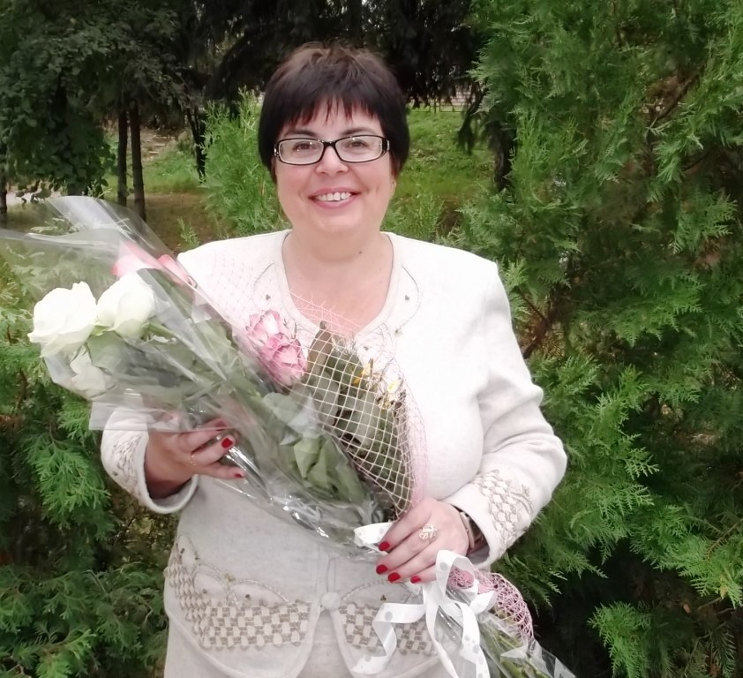
Попова Лариса Олександрівна
Працює в Балаклійській загальноосвітній школі І-ІІІ ступенів № 4 з 1986 року. Має вищу кваліфікаційну категорію, педагогічне звання
«Старший вчитель»
та педагогічний стаж роботи 35 років.
Маючи поряд чудовий взірець, талановитого вчителя Жукову Зінаїду Іванівну, Лариса Олександрівна , ще зі школи мріяла стати педагогом – та й в родині Попових вона не перший вчитель. Прадід, батько, брат
присвятили себе педагогіці.

Slide 5
Учитель постійно працює над удосконалення власної педмайстерності. Восени 2010 року пройшла курси підвищення кваліфікації.
З 2010 року працює на методичною темою «Активізація пізнавальної діяльності учнів на уроках російської мови та світової літератури через розвиток творчих здібностей».
Лариса Олександрівна знаходить такі форми роботи з учнями, які допомагають вияви­ти їхню індивідуальність, непов­торність, розвинути здібності до самореалізації, створюють умови для активізації творчої діяльності.
Вчитель переконана, що діти тим талановитіші та розумніші, чим більше можливостей бути такими їм надано.

Slide 6
Реалізацією цього переконання є підсумки участі учнів в ІІ етапі Всеукраїнських учнівських олімпіад з російської мови та літератури
2007 | Клас | Місце
Єршов О. Сімонова О. | 11 11 | ІІ ІІІ
2009-2010
Калайда Н. | 9 | V
2011- 2012 Синкевич М. | 11 | IV

Slide 7
Підсумки участі учнів в конкурсах
«Р у с с к и й м е д в е ж о н о к»
2010 - 2011 | 2011 - 2012 | 2012 - 2013
37 | 43 | 52
2012 рік – участь у конкурсі до 200-річчя Бородінської битви
Коржов М. | 5 клас | ІІ місце
Щербак О. | 5 клас | ІІІ місце
Суботіна Н. | 7 клас | ІV місце

Slide 8
Підсумки участі учнів в конкурсах
Х Міжнародний конкурс знавців української мови ім. П. Яцика
2009-2010 навчальний рік
2009 рік - участь у Всеукраїнському конкурсі «Цікава школа». За роботу «Велич науки і знань у романі Жуля Верна «П'ятнадцятирічний капітан»»
отримала сертифікат учасника
Єкатериненко К. | 6 клас | ІІ місце
Суботіна Н. | 6 клас | ІІІ місце

Slide 9
Розвиток творчих здібностей учнів на уроках світової літератури
Тема семінару
МЕТА : розкрити можливості створення оптимальних умов для розвитку творчого потенціалу дитини на уроках світової літератури

